Slide 1
MOYENS FACILITANT L’ACTION DES SECOURS
ADMJSP / Pôle pédagogie – 2024 - Version 3

Slide 2
Moyens facilitant l'action des secours
Objectifs
Dispositions constructives
ETARE
Plans d'évacuation
A la fin de cette partie, vous serez capable de connaître, d'identifier les moyens facilitant l’action des sapeurs-pompiers.
2

Slide 3
Introduction
Moyens facilitant l'intervention des secours :
Matériels : caméra thermique, explosimètres, détecteurs CO, LELEC, matériels divers (déblai, tronçonneuses, etc.).
Moyens de secours : extincteurs, RIA, PI-BI, colonne sèche ou humide
Dispositions constructives : développer dans ce cours.
ETARE et plan d'évacuation : développer dans ce cours.
Notions de prévention appliquée à l'opération ➔ en JSP 4.

Slide 4
Introduction
Prévention : ensemble des mesures techniques et administratives, propre à éviter, l’existence d’un risque et s’il subsiste, à en limiter les effets.
Ayant pour buts :
Assurer la sécurité des personnes.
Limiter les pertes matérielles.
Permettre l’engagement des secours.
4

Slide 5
Introduction
Avec pour objectifs de :
Limiter les risques d’éclosion d’un sinistre.
Limiter la propagation de l’incendie.
Permettre l’évacuation des personnes en danger.
Faciliter l’intervention des secours.
5

Slide 6
Dispositions constructives
6

Slide 7
Dispositions constructives
Pour faciliter les sauvetages et l'extinction, peuvent être imposés :
Des balcons, passerelles, échelles, terrasses… permettant d'accéder aux locaux mal dégagés ;
Des aménagements de voies particulières : voies échelles et engins,
Des espaces de survie,
Des tours incendie,
Des trémies d'attaque.
7

Slide 8
Dispositions constructives
Aménagement des voies particulières :
Desserte des bâtiments est destinée à faciliter le cheminement et le positionnement des engins et des matériels des SP.
≠ aménagements publics ou privés :
Des passages SP,
Des voies engins,
Des voies échelles,
Des espaces libres.
8

Slide 9
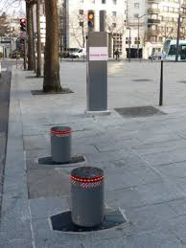
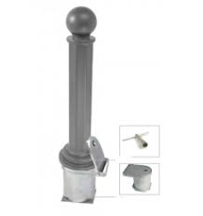
Dispositions constructives
Aménagement des voies particulières :
Voie de desserte neutralisée par 1 ou plusieurs dispositifs décondamnables par moyens SP (polycoises, coupe-boulons, etc.)
Cela peut-être :
Cadenas,
Borne escamotable,
Bras ou barrière,
Etc.
9

Slide 10
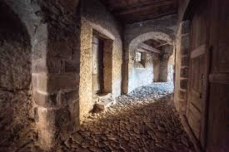
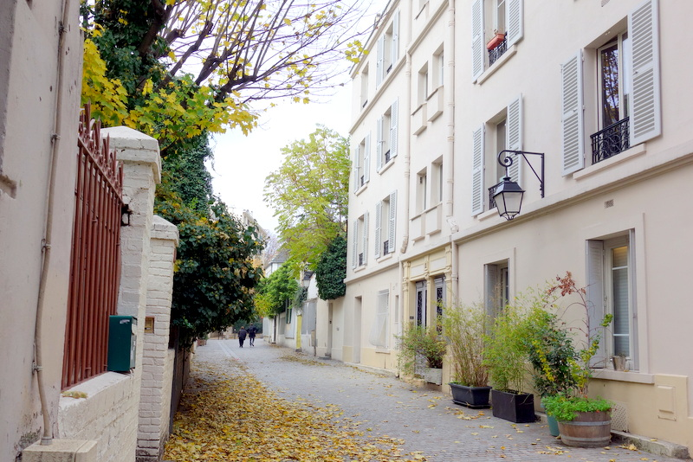
Dispositions constructives
Passages SP :
➔ Caractéristiques suivantes :
Largeur de 1,80 m
Le plus rectiligne possible pour le passage des échelles à mains,
Pente ≤ à 10 % sans marche.
10

Slide 11
Dispositions constructives
Voies engins :
➔ Voie utilisable par les engins de secours et de lutte
Voie échelle est considérée comme une voie engin.
11

Slide 12
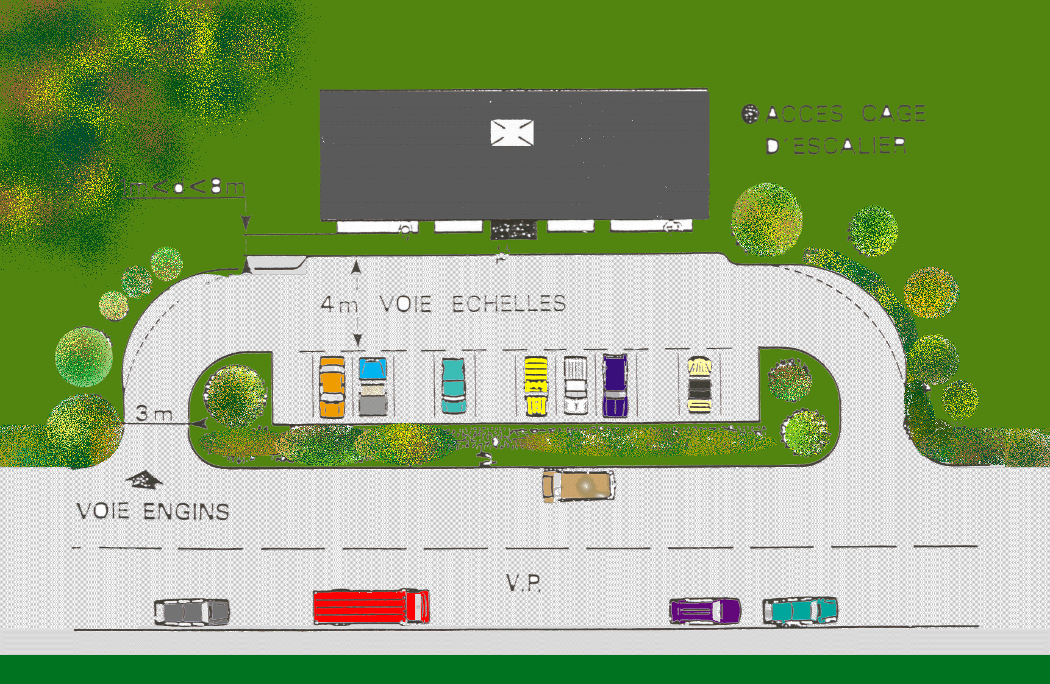
Dispositions constructives
Voies échelles :
➔ Voie utilisable pour la mise en station des échelles
12

Slide 13
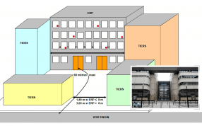
Dispositions constructives
Espace libre :
➔ Espaces dégagés de tout obstacle : permettre l'engagement des engins
13

Slide 14
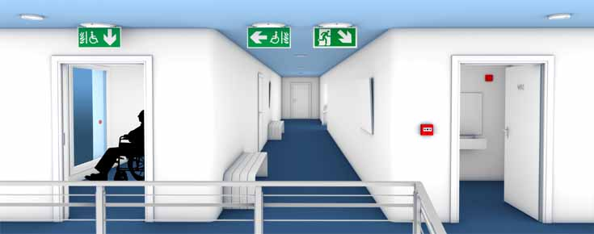
Dispositions constructives
Espace d'attente sécurisé (EAS) :
Zone à l'abri des fumées, des flammes et du rayonnement thermique
14

Slide 15
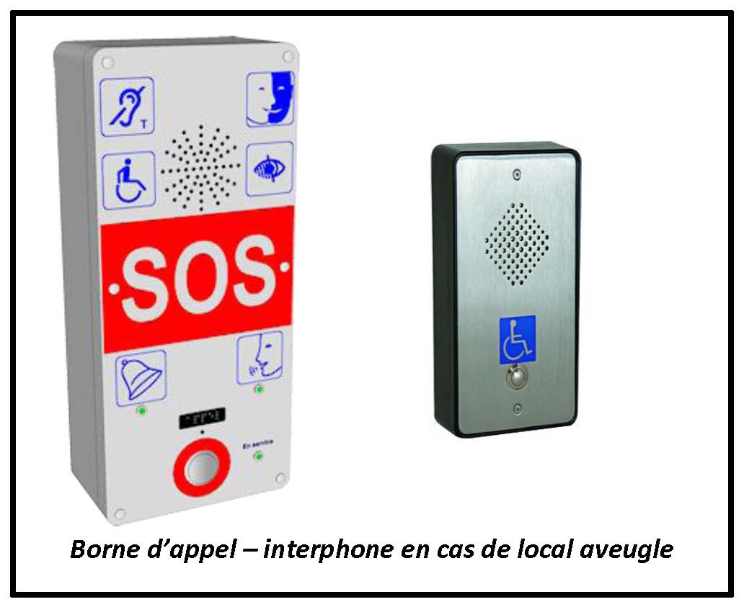
Dispositions constructives
Espace d'attente sécurisé (EAS) :
Être résistant au feu (paroi, porte coupe-feu…), et à la fumée,
15

Slide 16
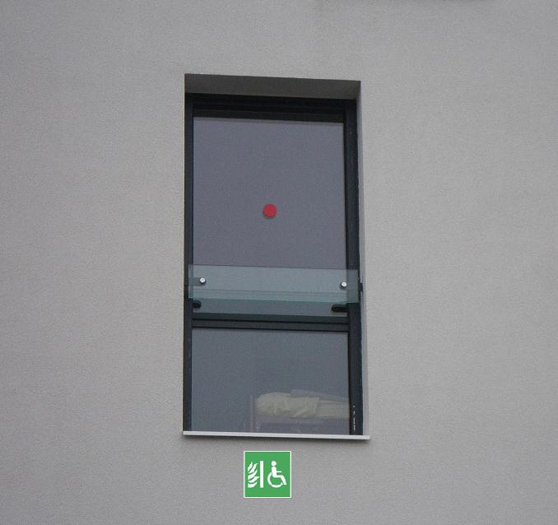
Dispositions constructives
Espace d'attente sécurisé (EAS) :
Être signalé : à l’extérieur avec une signalisation sur la vitre),
16

Slide 17
Dispositions constructives
Tours d'incendie :
➔ Escaliers protégés, d'accès facile pour les secours.
17

Slide 18
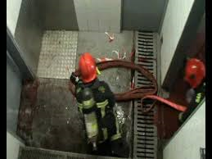
Dispositions constructives
Trémie d'attaque :
Doit :
Être fermée par un tampon étanche de même résistance au feu que le plancher ;
Être enlevées rapidement ;
Être signalée ;
Être constamment dégagée.
18

Slide 19
Dispositions constructives
Colonne sèche :
➔ Tuyauterie fixe et rigide installée dans diverses constructions (habitation de la 3e famille B et de la 4e famille, certains bâtiments industriels, ERP).
➔ Raccordée aux tuyaux souples par le BAL pour être mise en charge au moment de l'emploi.
19

Slide 20
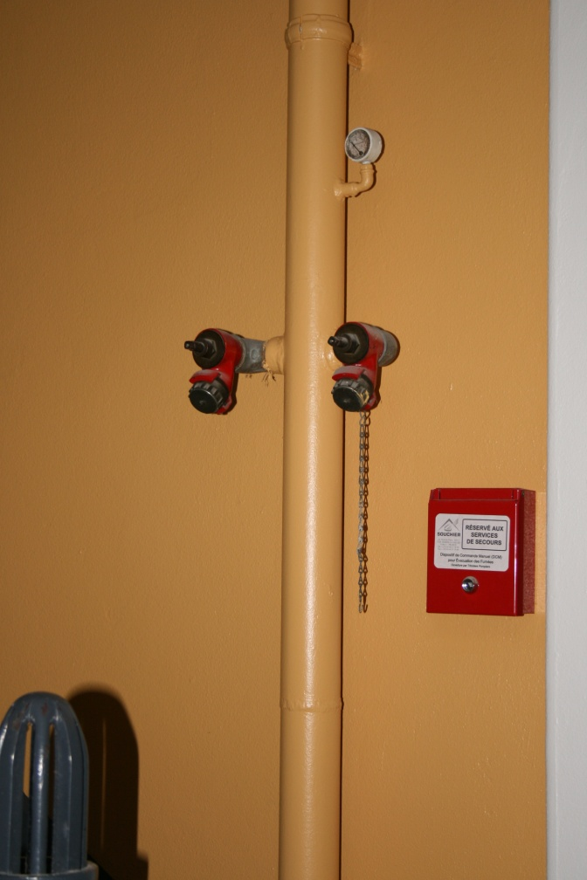
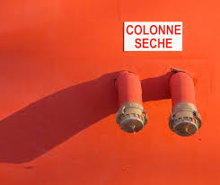
Dispositions constructives
Colonne sèche : Composition :
Raccord d'alimentation ;
La colonne proprement dite ;
Des prises d'incendie (simples ou doubles).
20

Slide 21
Dispositions constructives
Colonne sèche : Classification :
∅ de 65 mm (2 LDV 40 ou une LDV 65) ;
∅ de 100 mm (4 LDV 40 ou de 2 LDV 65).
21

Slide 22
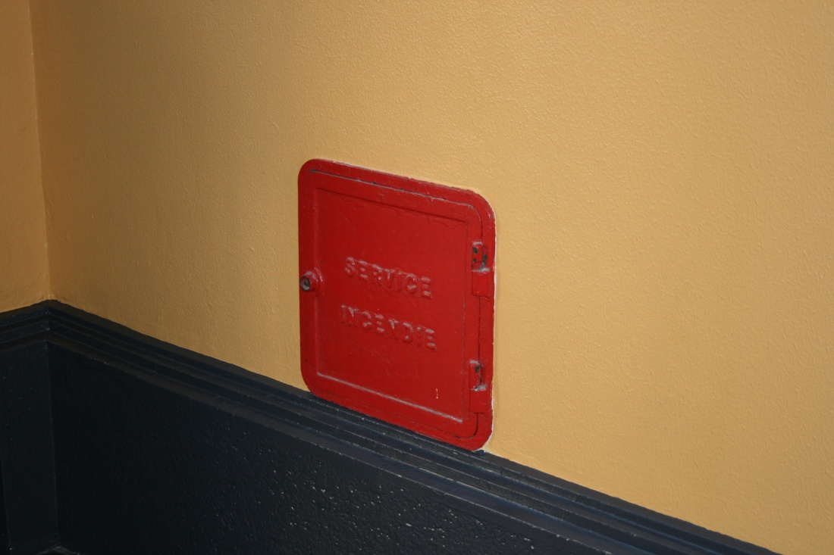
Dispositions constructives
Colonne sèche : Classification :
Raccord d'alimentation : en façade et facilement accessible aux SP
➔ Sous coffrage, l'indication « prise d'incendie » figure sur la face extérieure de la porte du coffrage.
22

Slide 23
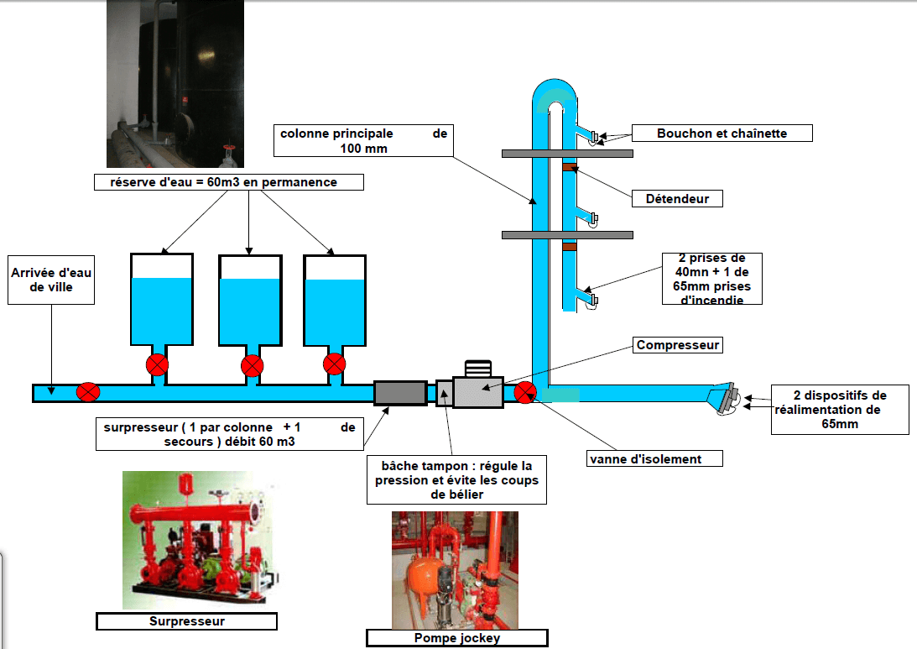
Dispositions constructives
Colonne humide (ou en charge) :
➔ Tuyauterie fixe et rigide installée dans les IGH de plus de 50 mètres, reliée à des réservoirs, à des pompes, à des surpresseurs, etc.
23

Slide 24
Dispositions constructives
Colonne humide (ou en charge) : Composition :
Réserve d'eau :
Capacité 120 m³ d'eau au moins
➔ Peut être réduite à 60 m³ pour les IGH de moins de 100 m de H et de moins de 750 m² de superficie par compartiment.
Dans ce cas, la réserve doit pouvoir être réalimentée par une colonne sèche de 100 mm ne comportant aucun piquage.
24

Slide 25
Dispositions constructives
Colonne humide (ou en charge) : Composition :
Réserve d'eau :
➔Pour une réserve de 120 m³, il faut au minimum :
3 réservoirs de 60 m³ ;
4 réservoirs de 40 m³ ;
Etc.
25

Slide 26
Dispositions constructives
Colonne humide (ou en charge) : Composition :
Dispositif d'alimentation :
Répond aux conditions suivantes :
Débit égal à 1 000 l/min par colonne, 2 colonnes fonctionnant simultanément
Assurer à chaque niveau de desserte le débit minimal par colonne à une pression statique à débit nul, comprise entre 4,5 et 8,5 bars.
26

Slide 27
Dispositions constructives
Colonne humide (ou en charge) : Composition :
Colonne en charge :
Comporte au minimum :
2 colonnes en charge d'un ∅ minimal intérieur de 100 mm ;
Des conduites d'alimentation générale, des prises d'incendie et des manomètres de contrôle avec robinets d'isolement ;
Éventuellement des RIA alimentés par la colonne, lorsqu'ils sont prévus par la réglementation.
27

Slide 28
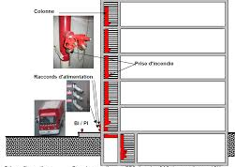
Dispositions constructives
Colonne humide (ou en charge) : Emplacement et accès :
La colonne proprement dite :
Installée obligatoirement dans une zone protégée ;
A un trajet d'allure verticale et
peut traverser les paliers ou les
marches ou être dans le vide de
l'escalier sans courir le risque de gel.
28

Slide 29
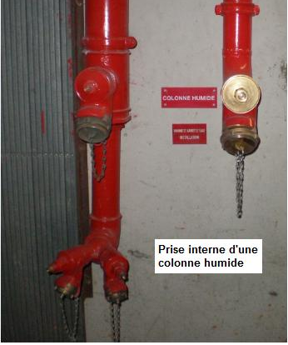
Dispositions constructives
Colonne humide (ou en charge) : Emplacement et accès :
Prises d'incendie :
➔ Placées à une H comprise entre 0,80 m et 1,50 m, inclinaison vers le sol de 45°.
➔ De l'un des types suivants :
Prise simple de ∅ 40 comportant 1 robinet ;
Prise double de ∅ 40 comportant 2 robinets ;
Prise simple de ∅ 65 comportant 1 robinet.
Robinets sont munis de carrés de manœuvre individuels de 12 mm
29

Slide 30
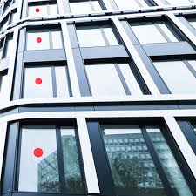
Dispositions constructives
BAIES ACCESSIBLES :
Accessibilité comprend tous les aménagements constructifs qui permettent aux services de secours de pénétrer dans les bâtiments, établissements ou immeubles, au moyen de portes, fenêtres, baies, etc.
Est considéré comme accessible, toute baie ouvrante
de dimensions suffisante permettant aux SP de
pénétrer à un niveau de la construction.
30

Slide 31
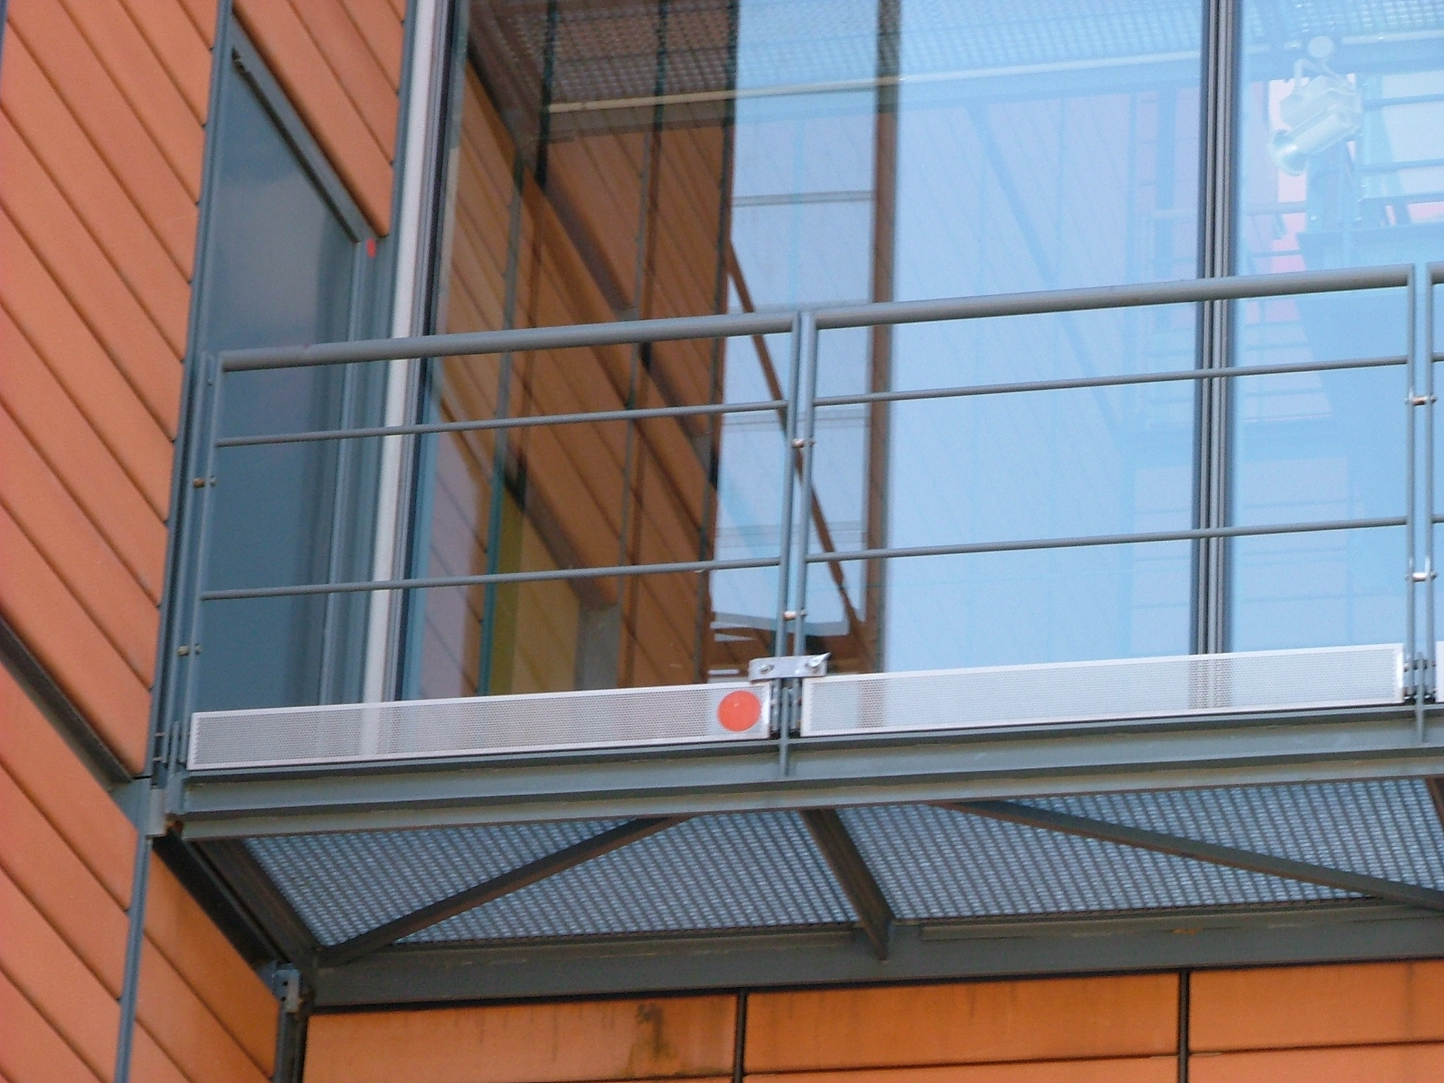
Dispositions constructives
BAIES ACCESSIBLES :
➔ S’ouvrent depuis l’extérieur à l’aide d’un carré mâle pouvant être manœuvré avec la polycoises.
31

Slide 32
Dispositions constructives
Dégagements :
Est considéré comme dégagement, toute partie de construction permettant le cheminement d'évacuation des occupants :
Portes,
Sorties,
Issues,
Circulations horizontales : couloir,
Circulations verticales : escalier, rampes,
Doivent permettre l'évacuation rapide et sûre de l’éts : aucun dépôt, aucun matériel, aucun objet ne doit faire obstacle à la circulation des personnes.
32

Slide 33
Dispositions constructives
Dégagements :
Escaliers desservant les étages doivent être continus jusqu'au niveau permettant l'évacuation vers l'extérieur.
Doivent être protégés si la H du plancher bas accessible au public est à plus de 8 m du sol, sauf dans le cas des escaliers monumentaux.
33

Slide 34
Dispositions constructives
DEGAGEMENTS
EXIGIBLES ET REGLEMENTAIRES
SUPPLEMENTAIRES
NORMAUX
ACCESSOIRES
SECOURS

Slide 35
Dispositions constructives
Dégagements réglementaires :
Dégagement normal :
Dégagement comptant dans le nombre minimal de dégagement imposés.
Peut être utilisé par le public lors de l’exploitation de l’établissement.
35

Slide 36
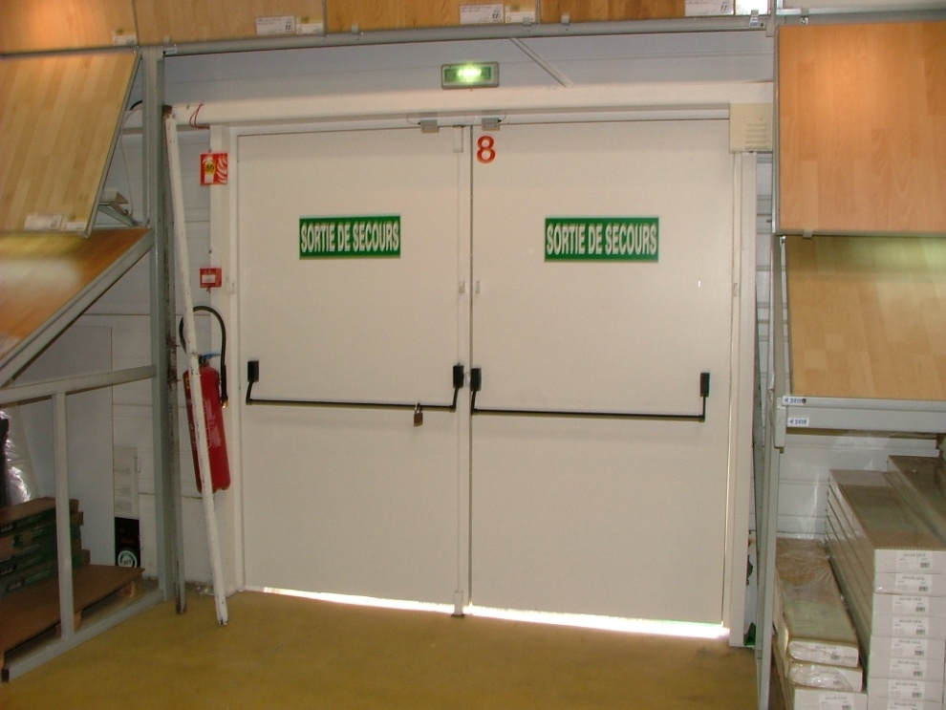
Dispositions constructives
Dégagements réglementaires :
Dégagement de secours : dégagement normal qui, pour des raisons d’exploitation, ne sera utilisé par le public qu’en cas d’évacuation.
36

Slide 37
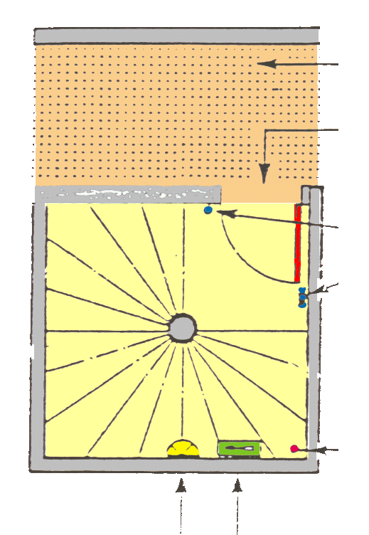
Dispositions constructives
Dégagements réglementaires :
Dégagement accessoire :
Dégagement qui peut être exigé en cas de mauvaise répartition des dégagements normaux.
37

Slide 38
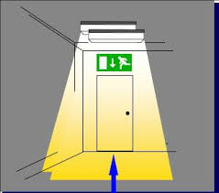
Dispositions constructives
Dégagements supplémentaires :
Dégagement supplémentaire :
Dégagement en surnombre par
rapport aux dégagements imposés.
38

Slide 39
Dispositions constructives
Dégagements protégés :
Dégagement dans lequel le public est à l’abri des flammes et de la fumée :
Encloisonné : toutes les parois ont 1 degré de résistance au feu ;
A l’air libre : comporte en permanence, sur toute sa longueur, des vides sur une façade.
39

Slide 40
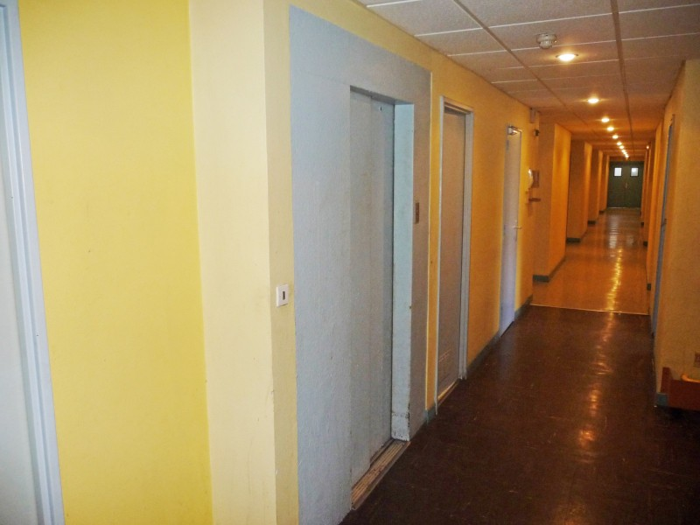
Dispositions constructives
Dégagements :
Circulation principale : circulation horizontale assurant un cheminement direct vers les escaliers, sorties ou issues.

Slide 41
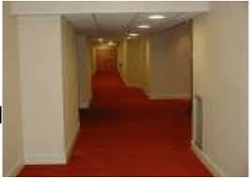
Dispositions constructives
Dégagements :
Circulation secondaire : circulation horizontale assurant un cheminement des personnes vers les circulations principales.
Circulation secondaire
41

Slide 42
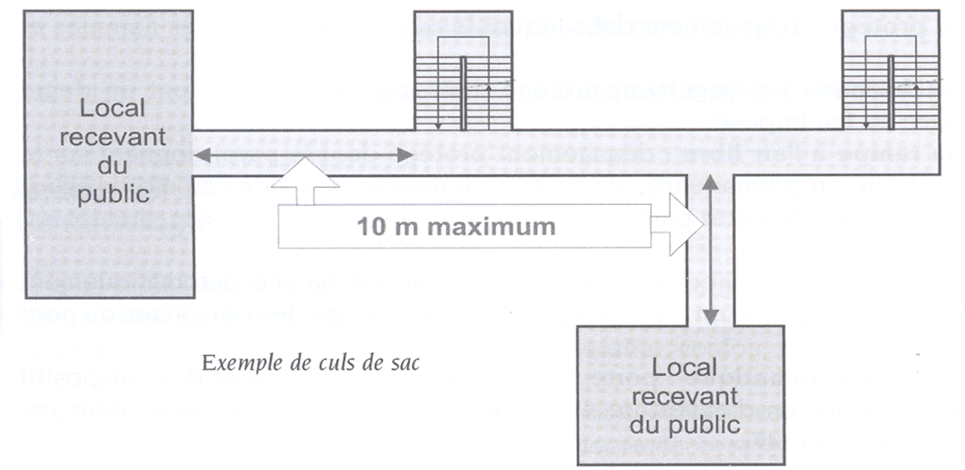
Dispositions constructives
Circulations :
Culs-de-sac : Portes des locaux accessibles au public donnant sur des dégagements en cul-de-sac ne doivent pas être à plus de 10 m du débouché de ce cul-de-sac.

Slide 43
Dispositions constructives
Dégagements :
Nombre et largeur de chaque dégagement doivent être proportionnels au nombre de personnes appelées à l’emprunter.
Valeur calculée en fonction d’une largeur type appelée unité de passage (U.P.).
Valeur de l’unité de base est 0,60 m.

Slide 44
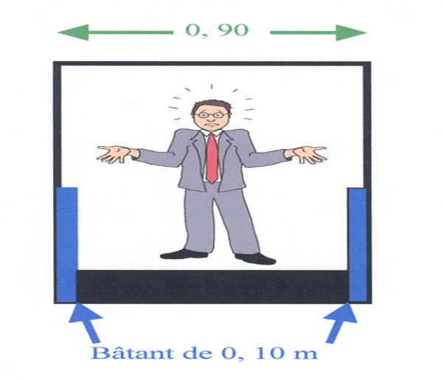
Dispositions constructives
Dégagements :
Dégagement ne comporte qu’1 unité de passage la largeur est portée de 0,60 m à 0,90 m.

Slide 45
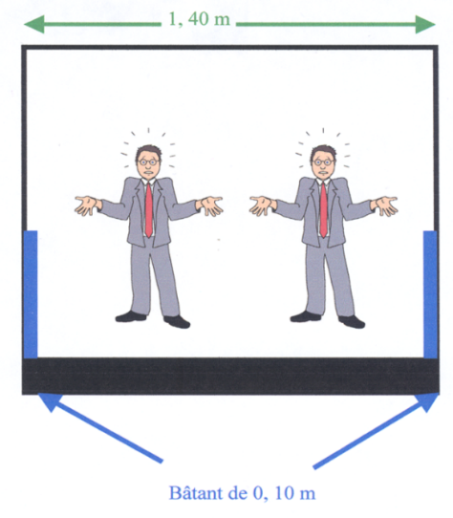
Dispositions constructives
Dégagements :
Pour 2 UP, la largeur est portée de 1,20 m à 1,40 m.
45

Slide 46
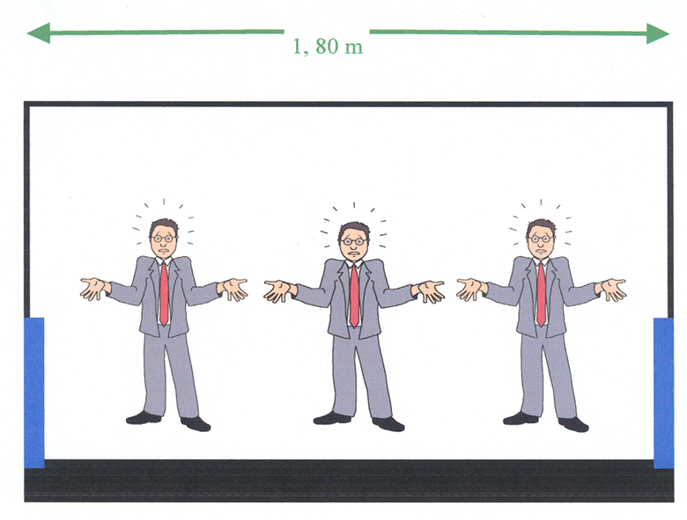
Dispositions constructives
Dégagements :
A partir de 3 UP, on applique l'unité type de 0,60 m soit 1,80 m

Slide 47
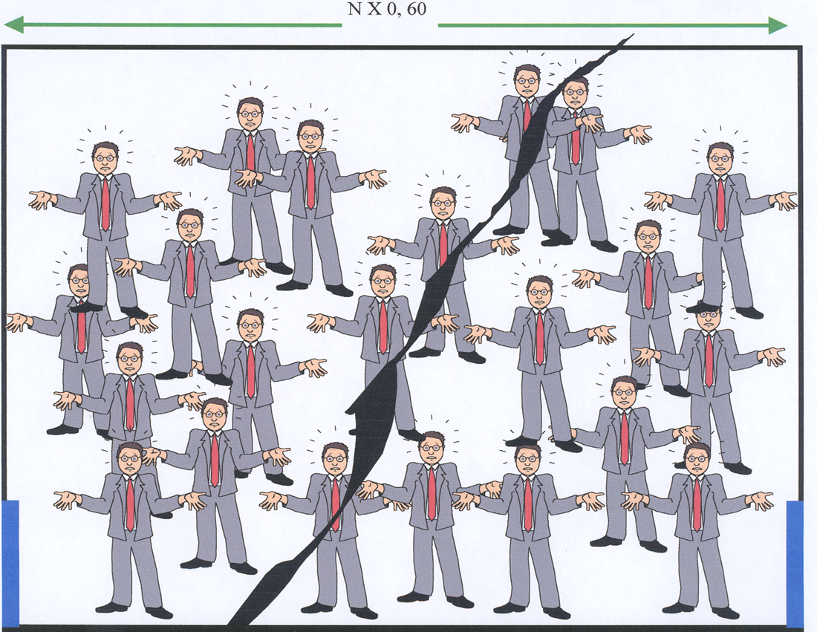
Dispositions constructives
Dégagements :
N UP correspond à :
N x 0,60 m.

Slide 48
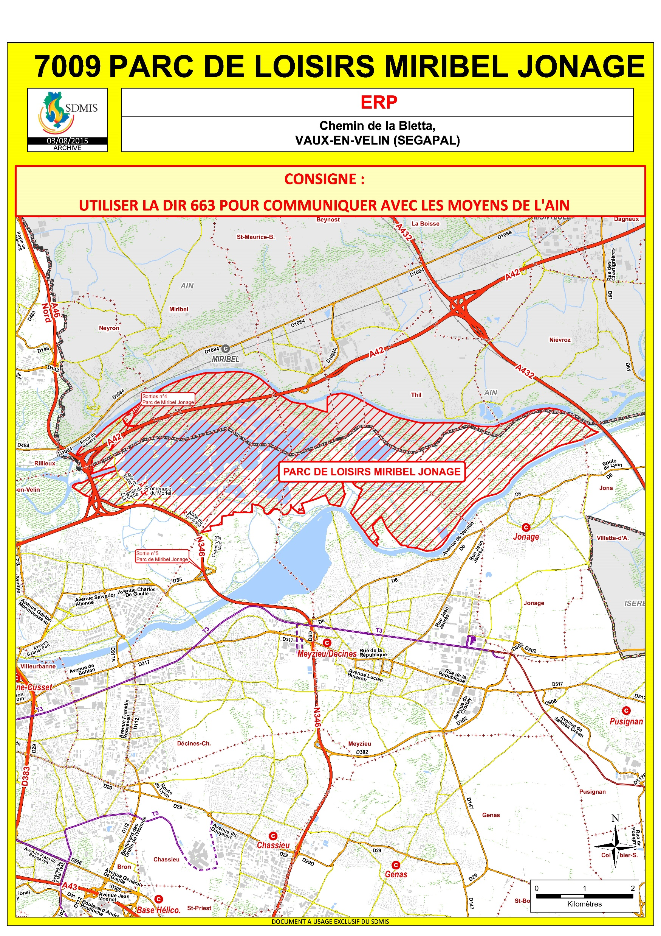
ÉTA.RÉ
48

Slide 49
ÉTA.RÉ
Plans appelés
Eta.Ré
pour Établissement Répertorié
sont réalisés pour ≠ types d'établissements.
Répertorie le risque particulier alors que le plan parcellaire répertorie le risque courant.

Slide 50
ÉTA.RÉ
Prévision : objectif de permettre la mise en place logique, coordonnée et rapide des moyens et méthodes d'intervention destinés à faire face aux sinistres de toute nature.
➔ Etablissement jugé sensible par les SIS, selon des critères de répertoriassions.
Dangerosité du site mais également la capacité d'accueil du public et la prise en compte de l'évacuation sont autant d'éléments qui peuvent motiver la réalisation d'un plan ETARE.
50

Slide 51
ÉTA.RÉ
Etablis par le SDMIS en collaboration avec les exploitants
des établissements.
Constitué de plusieurs chapitres principaux :
51

Slide 52
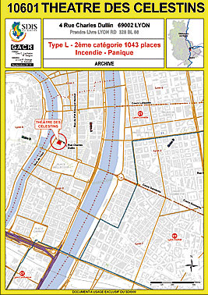
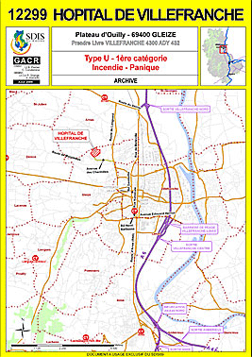
ÉTA.RÉ
Chapitres :
Page de garde : Carte d'identité de l’éts et comprendra : adresse exacte, activité du site, coordonnées et noms des responsables.
52

Slide 53
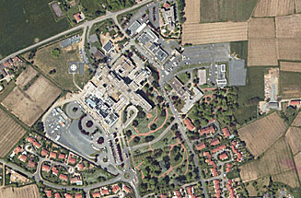
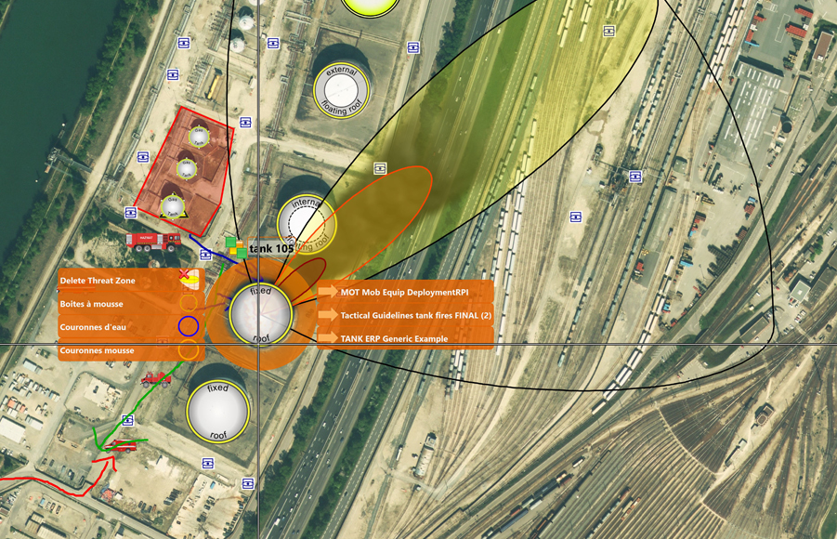
ÉTA.RÉ
Chapitres :
Plan de situation, cela peut-être une photo aérienne.
53

Slide 54
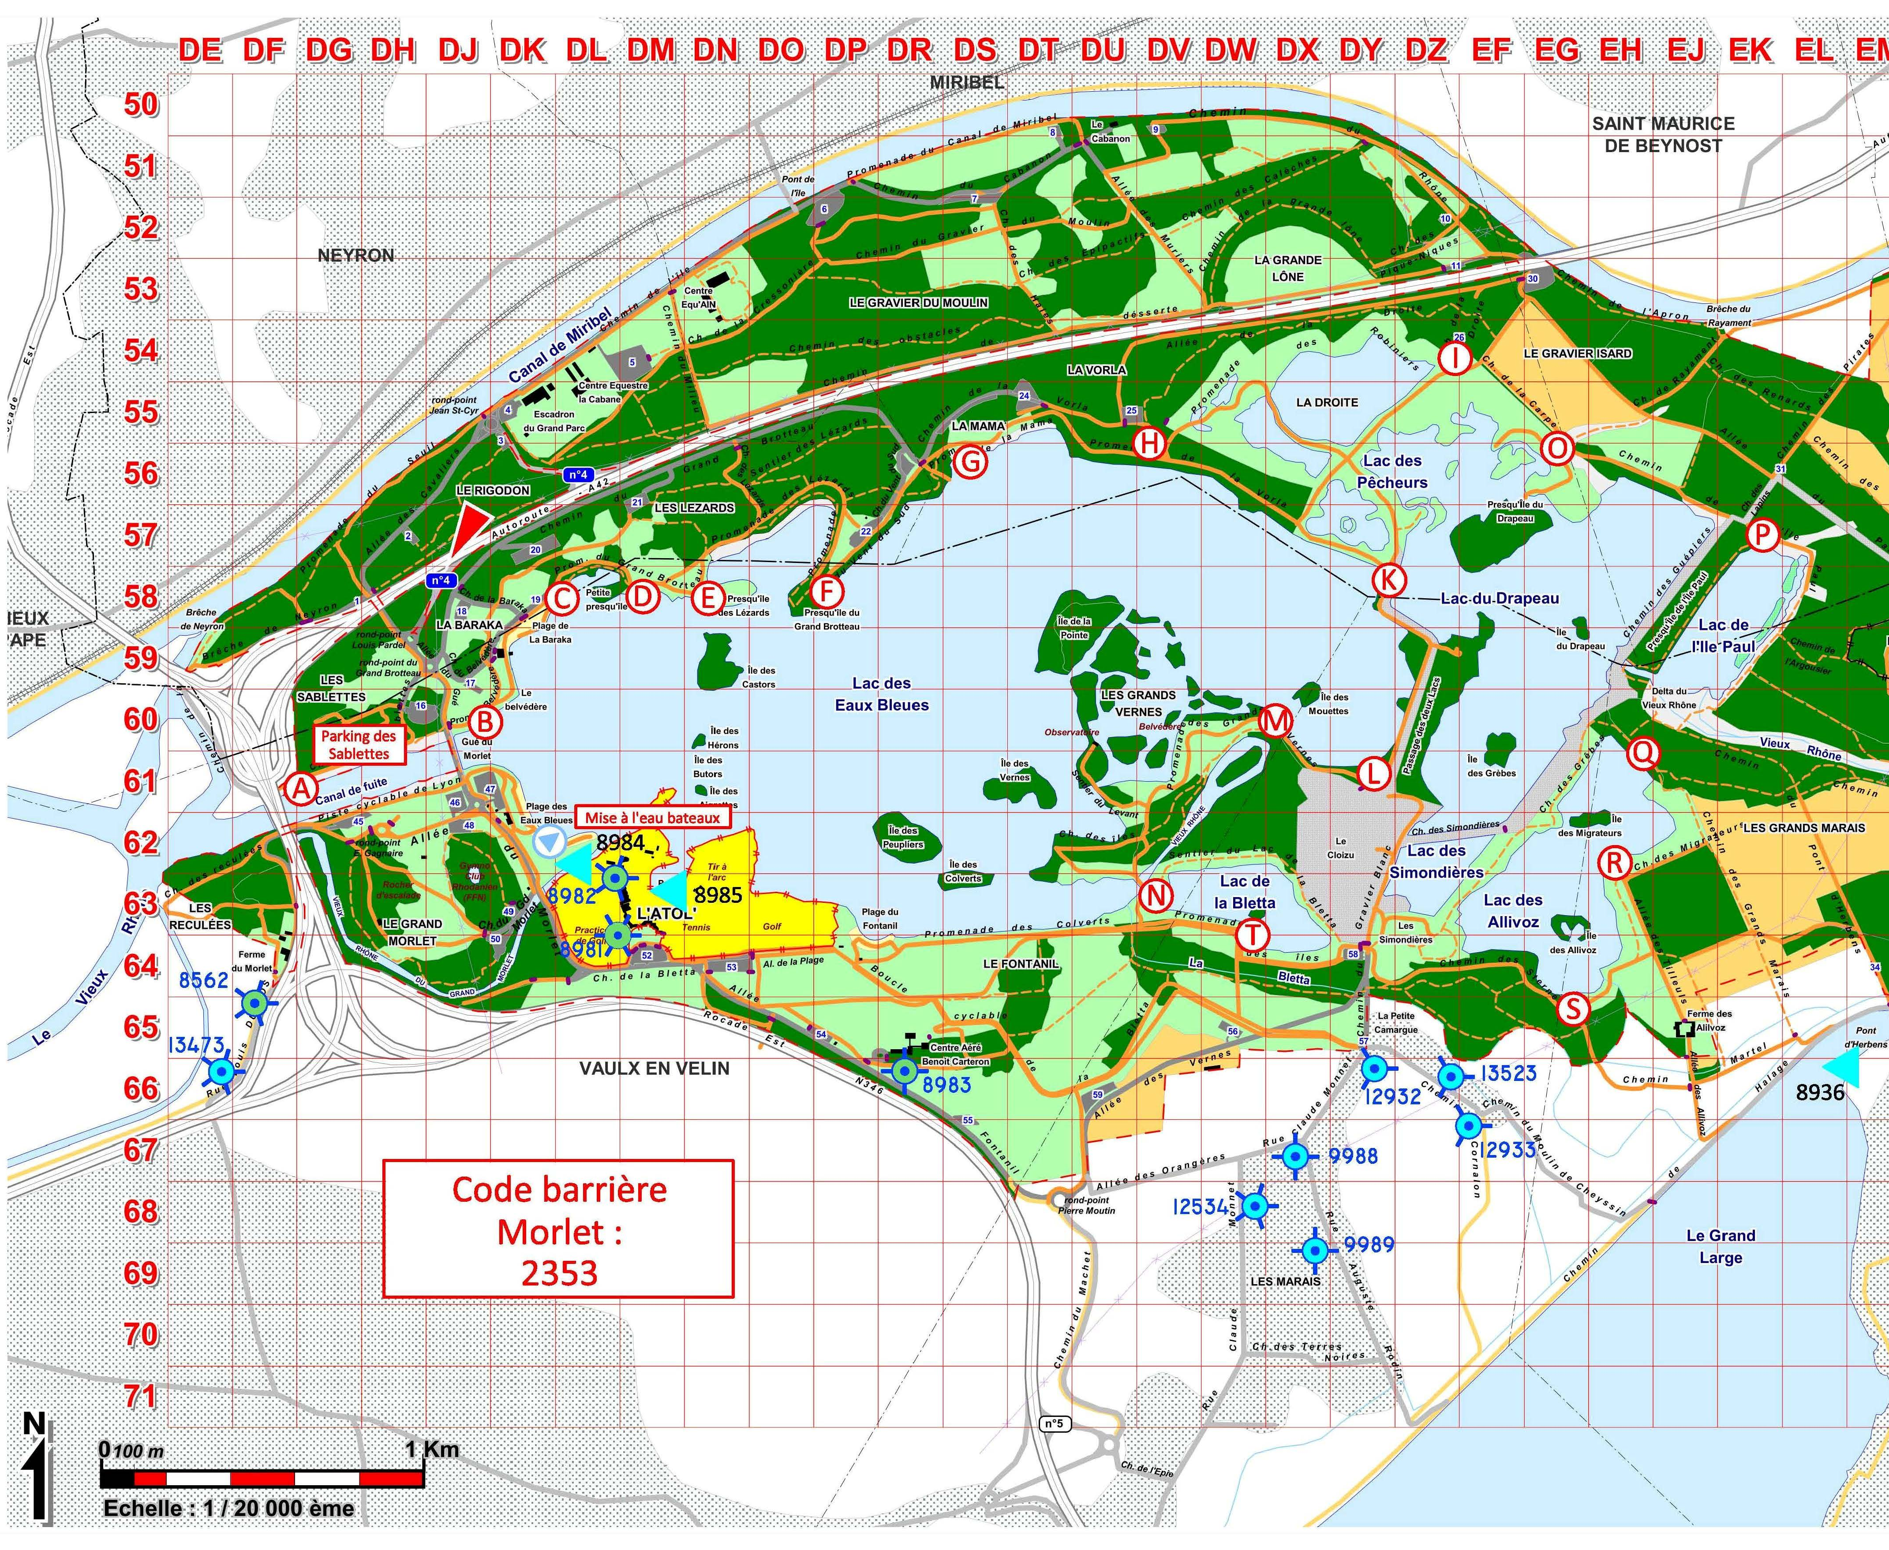
ÉTA.RÉ
Chapitres :
Plan de masse mentionnant :
Point d'accueil et les ≠
accès,
Localisation des risques,
54

Slide 55
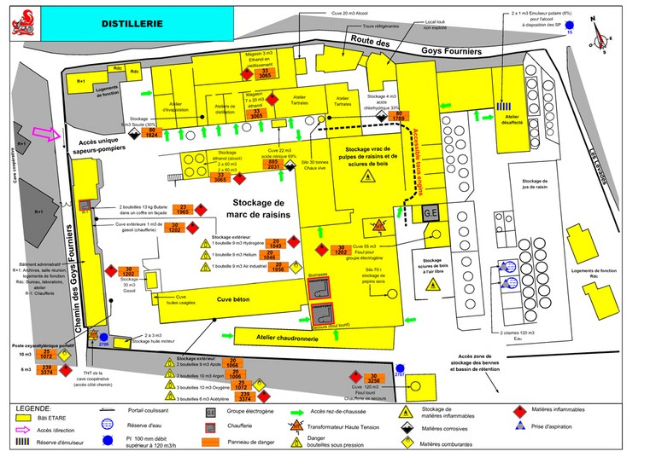
ÉTA.RÉ
Chapitres :
Plans de détails : plan de chaque niveau par bâtiment, zones sensibles ou à risques.
Nature des produits utilisés et risques associés,
Lieux et modes de stockage, quantités.
Capacité d'accueil du public.
Permettent de consigner des
actions réflexes (protection du public
des personnels et des intervenants) ;
55

Slide 56
ÉTA.RÉ
Chapitres :
Consignes majeures comme les consignes d'évacuation.
Consignes particulières : Effectuer des actions en fonction de la nature du danger (feu, fuite, intoxication, matériel adapté).
Engagement des moyens opérationnels,
Perspective (option).
Renseignements complémentaires pouvant être utilisés : nombre de niveaux, personnel et public, mode de fonctionnement, existence d’un POI, etc.
56

Slide 57
ÉTA.RÉ
Chapitres :
Doivent être définis en accord avec les responsables de l’éts :
Le ou les points d'accueil des secours,
L'itinéraire prioritaire pour les engins,
1 ou 2 itinéraires secondaires utilisés dans des circonstances particulières (vent, etc.).
57

Slide 58
ÉTA.RÉ
Chapitres :
Renseignements suivants seront fournis sur une fiche :
Caractéristiques du réseau public et du réseau interne ;
Autres ressources en eau (réserve, point d'eau naturel, etc.) ;
Moyens propres à l'établissement et notamment les moyens spéciaux (émulseur, canon, lance spéciale, etc.).
58

Slide 59
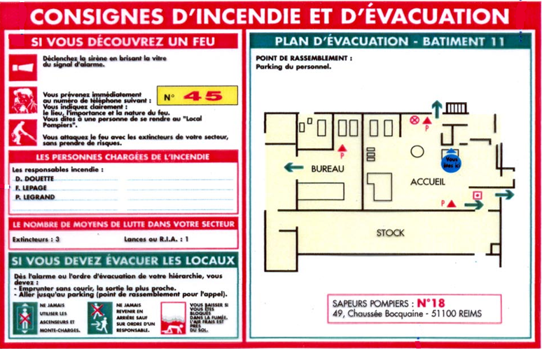
Plans d'évacuation

Slide 60
Plans d'évacuation
Pour assurer la sécurité du public et permettre aux secours d’intervenir avec le maximum d’efficacité il est nécessaire que les SP aient en leur possession tous les éléments de nature à faciliter leur intervention.

Slide 61
Plans d'évacuation
Réglementation prescrit aux propriétaires ou responsables d’immeubles d’apposer dans les halls d’entrée, de préférence à proximité des escaliers, ascenseurs ou tout autre endroit où ils pourront être vus :
Les plans d'évacuation.
Mesure concerne tous les immeubles, quelle que soit sa destination (usage d’habitation, usage artisanal, commercial ou industriel).
61

Slide 62
Plans d'évacuation
Doivent indiquer l’emplacement :
Cloisonnements principaux et cheminements des sous-sols ;
Commande générale de gaz ;
Chaufferie et éventuellement dépôts de liquides inflammables ;
Cabines haute tension et transformateur ;
Raccordements à l’égout, tampons hermétiques et soupiraux ;
Machineries de monte-charge et d’ascenseur ;
Groupes de ventilation ou de climatisation lorsqu’il y en a ;
Réceptacle du vide-ordures lorsqu’il en existe un ;
Contre-barrages généraux et partiels d’alimentation en eau.
62

Slide 63
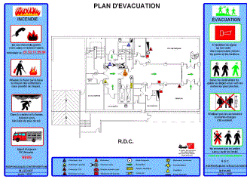
Plans d'évacuation
Bâtiments d'habitation :
➔ Apposé dans les halls d'entrée, près des accès aux escaliers et aux ascenseurs.
Représente, le sous-sol et le rez-de-chaussée.
Il est adjoint des consignes à
respecter en cas d'incendie.
63

Slide 64
Plans d'évacuation
ERP:
Apposé à chaque entrée ➔ représente, au minimum le sous-sol, RDC, chaque étage ou l'étage courant.
Y figurent :
Divers locaux techniques et autres locaux
à risques particuliers ;
Dispositifs et commandes de sécurité ;
Organes de coupure des fluides ;
Organes de coupures des sources d'énergie ;
Moyens fixes d'extinction et d'alarme.
64

Slide 65
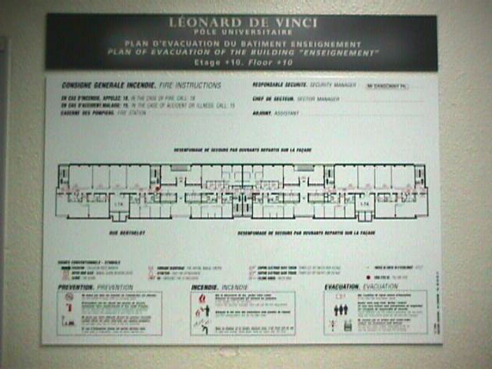
Plans d'évacuation
IGH :
Sas avec les escaliers et les compartiments comportent un plan du niveau qui indique notamment :
Repérage du dispositif d'accès où le plan est affiché,
Distribution générale du niveau,
Emplacement des ouvrants de désenfumage,
Emplacement des moyens de secours, des vannes d'arrêt et des téléphones internes.
65

Slide 66
Plans d'évacuation
Code du travail :
➔ Peuvent être affichés dans certains bâtiments relevant du code du travail.
66

Slide 67
Plans d'évacuation
Parcs de stationnement :
Habitations :
➔ Peuvent être affichés dans les parcs de stationnement couverts aux emplacements suivants :
Près des accès au niveau d'arrivée des secours ;
Dans les sas d'accès aux escaliers ;
Dans les escaliers ;
Près de la ou des rampes d'accès des véhicules.
67

Slide 68
Plans d'évacuation
Parcs de stationnement :
ERP :
Des plans d'ensemble du parc doivent être affichés :
En partie haute des rampes d'accès des véhicules ;
Dans le hall d'immeuble si les issues piétons y aboutissent ;
Dans le débouché à l'air libre ;
Près de l'issue la plus proche de la voie publique.
68

Slide 69
Conclusion
Dispositions constructives
ETARE
Plans d'évacuation
Année : 2024
Contact : pour toute remarque concernant ce document, merci d’envoyer un mail sur l’adresse suivante :
gfor_jsp@sdmis.fr
69

